Slide 1



Школьный Калейдоскоп
Ежемесячное издание
сентябрь2021
МБОУ «СОШ №24» №1
Звенит первый звонок, кипят свежие эмоции — это праздник, День знаний! Поздравляем всех, учителей и учащихся с новым учебным годом. Пусть он будет легок и насыщен. Пусть раскроются новые таланты, усваивается учебный материал и на отлично сдадутся контрольные. Успехов, высоких результатов и хорошего настроения!
Здравствуйте, дорогие читатели!
Вы держите в руках первый сентябрьский выпуск школьной газеты «Школьный калейдоскоп», который, конечно, посвящен главному осеннему празднику - 1 сентября. Надеюсь, что наша школьная газета будет настоящим подарком для всех, кому неравнодушна судьба школы и всё, что с ней связано.
«Школьный калейдоскоп» - это не только десятиминутная «пауза» между уроками, но и перемена к лучшему, новому и интересному!
В основе нашего издания будет положен принцип открытости. Любой желающий сможет попробовать свои силы в журналистике. Если у Вас появится интересный материал, смело несите его к нам, мы с удовольствием опубликуем его на наших страницах. Мы также приглашаем к сотрудничеству родителей наших учеников. У многих из них, наверняка, найдутся свои мысли о том, как сделать жизнь школы ещё более интереснее и разнообразнее.
Спешим сообщить вам о том, что вновь мы будем радовать вас новыми выпусками ежемесячно!
С днём знаний
День пришёл. Звонки, звените!
Начинайся, год учебный,
Год мечтаний и открытий,
Грустный год и год волшебный!
Как сияет класс знакомый!
Вроде всё привычно, просто,
Только каждый месяц школьный
Ставит множество вопросов.
.
Пожелаем выйти с честью
Из нелегких испытаний,
Много радостных известий,
Пусть удача будет с вами!
Исполнения желаний
И друзей хороших много,
И в огромном море знаний
Отыскать свою дорогу!
1

Slide 2

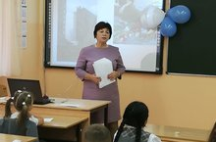

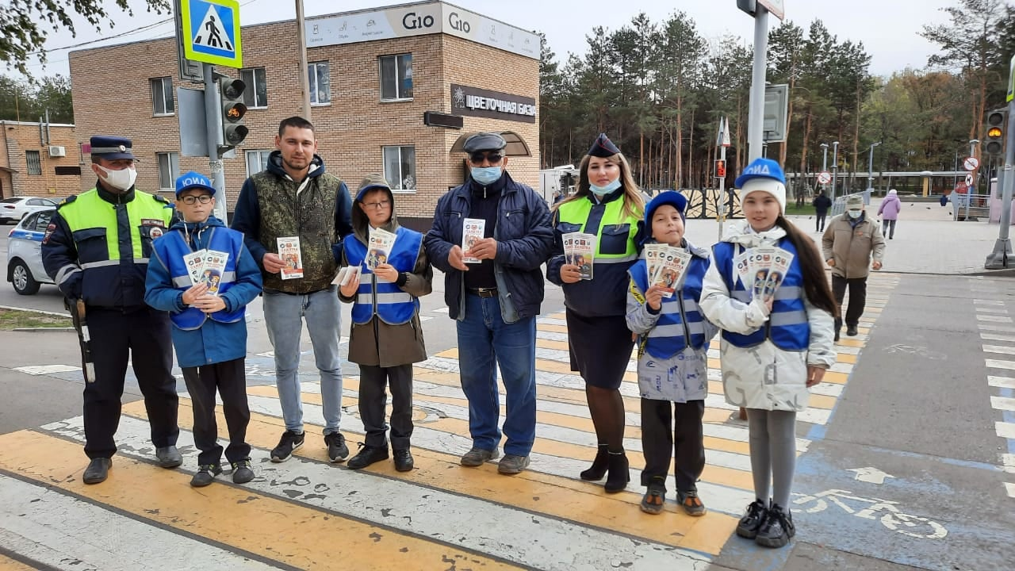
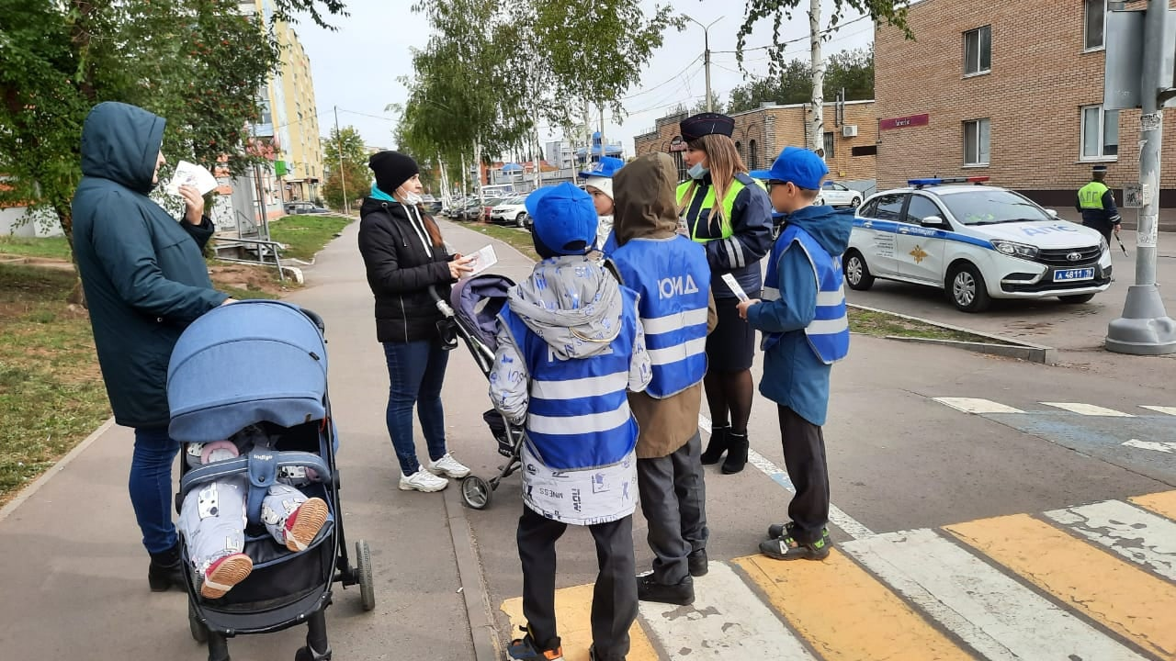
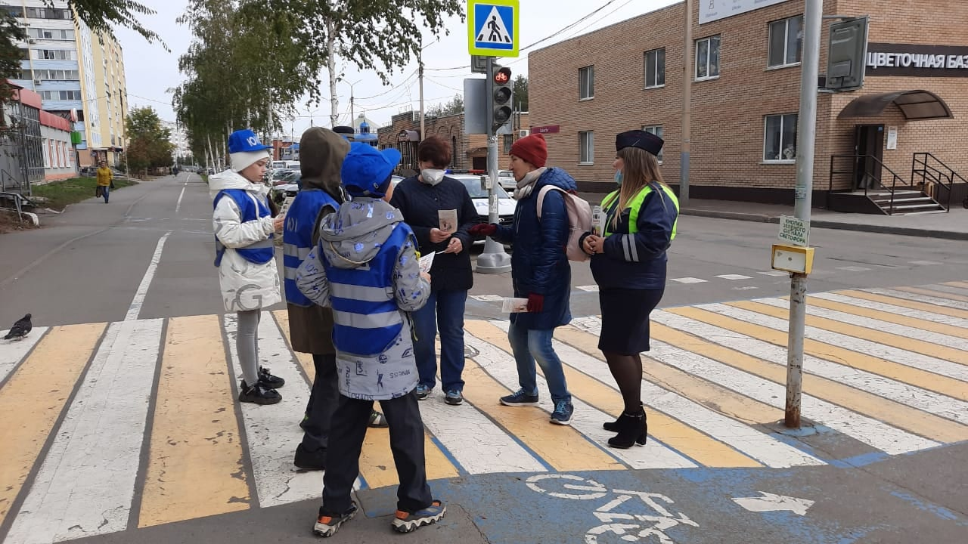
Ежегодно 3 сентября в России проводится День солидарности в борьбе с терроризмом. В этот день в нашей школе на классных часах прошёл разговор об опасности и недопустимости терроризма.
Учащиеся и учителя почтили память погибших в результате теракта в школе в Беслане.
В ходе единого классного часа были показаны презентации, направленные на борьбу с терроризмом.
.
Неделя безопасности на дорогах
Отгадайте, кто идет?
Ну конечно, пешеход! Пешеходом станет каждый, Кто пешком пойдет в поход. Пешеходная дорожка
От машин его спасет,
Ведь ходить по той дорожке Может только пешеход!
Я иду по тротуару,
Здесь машинам нет пути!
Ну а знаки мне расскажут,
Где дорогу перейти.
2

Slide 3




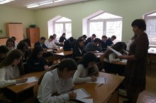
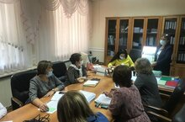
.
Поздравляем победителей!
В Год родных языков и народного единства в Республике Татарстан Министерством образования и науки был объявлен конкурс на соискание гранта "Поддержка муниципальных образовательных организаций в реализации проектов, направленных на сохранение и развитие родных языков, культуры и традиций народов, населяющих РТ".
По итогам конкурса победителем и обладателями гранта в 500 тыс.рублей стала и наша школа! Авторы разработчики проекта-директор школы, учитель русского языка и литературы О.М.Ягафарова; учитель родного языка и литературы Р.А.Бикмухаметова
«Татарча диктант»
По традиции 9 сентября в нашей школе прошла акция «Татарча диктант». Среди желающих проверить свою грамотность оказалось 107 учащихся и сотрудников школы. Огромная благодарность учителям родного языка, организовавшим данную акцию.
Желающим узнать результат можно по истечении 30 дней с момента написания диктанта зайти на сайт http://diktant.tatar/ и узнать свою оценку, нажав на кнопку “Билгем нинди?” и введя кодовое слово, указанное на вашем бланке.
13 сентября прошло первое заседение при директоре по организации работы проекта “11 йолдыз”. На совещание были приглашены, кроме заместителей директора, педагоги-организаторы, авторы - разработчики. Были намечены наиболее эффективные пути достижения реализации проекта.
3

Slide 4
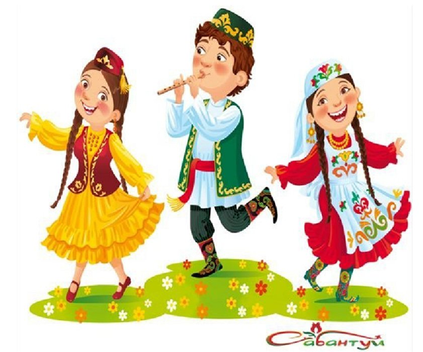
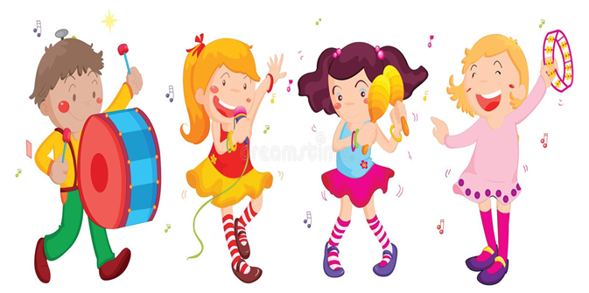
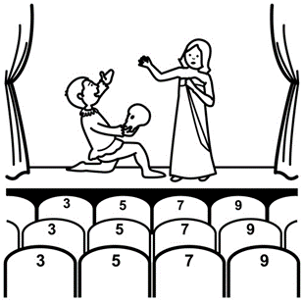

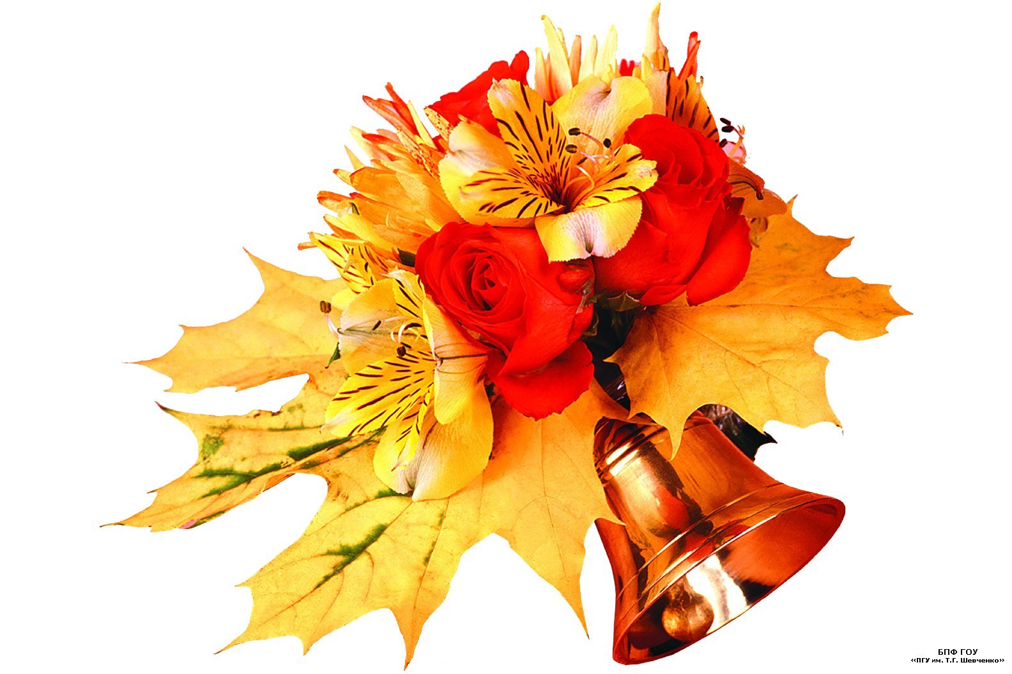
Критерии оценивания по номинациям проекта «11 ЙОЛДЫЗ»
Общие критерии оценки для музыкального направления:
- музыкальность, художественная трактовка музыкального произведения (собственная интерпретация произведения);
- качество звучания (отсутствие фальши в голосе, чистое исполнение всего произведения) и чистота интонации (правильная расстановка акцентов звука в произведении);
- сценическая культура (умение двигаться по сцене, костюм);
- для дуэтов/ансамблей – слаженность и спетость;
- красота тембра и сила голоса;
- артистизм, соответствие образа исполняемому произведению;
- сложность репертуара (умение чувствовать партнеров, качественно исполненное многоголосье);
- соответствие репертуара возрастным особенностям и исполнительским возможностям.
Критерии оценки номинации «Театр»:
- соответствие театральной постановки возрастным особенностям и интересам учащихся;
- соответствие театральной постановки творческим способностям коллектива;
- художественный и режиссёрский уровень постановки (актуальность и глубина раскрытия содержания литературной основы, оригинальность идей, проявление авторского, индивидуального отношения к литературному материалу; точность и изобразительность мизансцен и т.д.);
- уровень актёрского мастерства исполнителей (выразительность речи, эмоциональность, органичность, пластичность и т.д.);
- уровень сценографии, музыкального и светового оформления постановки.
(продолжение в следующем номере)
4
Верстка и дизайн – Тимофеев Э.
Главный редактор – Бикмухаметова Р.А.
Корректор –Юсупова Л.Н.
Адрес редакции – г.Альметьевск, ул.
Шевченко 136, Школа №24, каб. №302
4

